Slide 1

MODERNÍ NÁSTROJE EFEKTIVNÍHO MANAGEMENTU
M. Rössler

Slide 2
2. VYBRANÉ NÁSTROJE STRATEGICKÉHO ŘÍZENÍ

Slide 3
STRATEGICKÉ ŘÍZENÍ

Slide 4
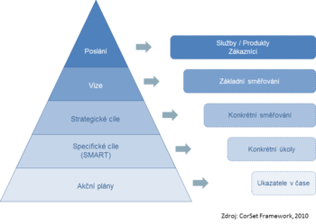
STRATEGICKÉ ŘÍZENÍ

Slide 5
STRATEGICKÝ CYKLUS
Formulace strategie (mise organizace, její vize
a strategických cíle). Hierarchie strategických cílů
Plánování strategie (vytvoření strategického plánu a harmonogramu realizace).
Realizace strategie (alokace zdrojů, realizace projektů, aktivit a opatření k naplnění strategických cílů).
Kontrola strategie, monitoring stavu
a vyhodnocování strategie (vyhodnocení
a případná aktualizace strategie).

Slide 6
RŮZNORODOST STRATEGIE
Finanční strategie
Obchodní strategie
Personální strategie / Strategie rozvoje lidských zdrojů
Informační strategie (Information Strategy)
a další

Slide 7
HLAVNÍ PŘÍSTUPY STRATEGICKÉHO MANAGEMENTU
Procesní přístup,
Psychologicko-sociální přístup,
Systémový přístup,
Kvantitativní přístup,
Empirický přístup.

Slide 8
4 ZÁKLADNÍ FÁZE STRATEGICKÉHO MANAGEMENTU
Diagnostiku stavu,
Formulaci strategie (písemný strategický dokument),
Implementaci strategie,
Hodnocení strategie.

Slide 9
BUSINESS PLÁN, STRATEGICKÝ DOKUMENT

Slide 10
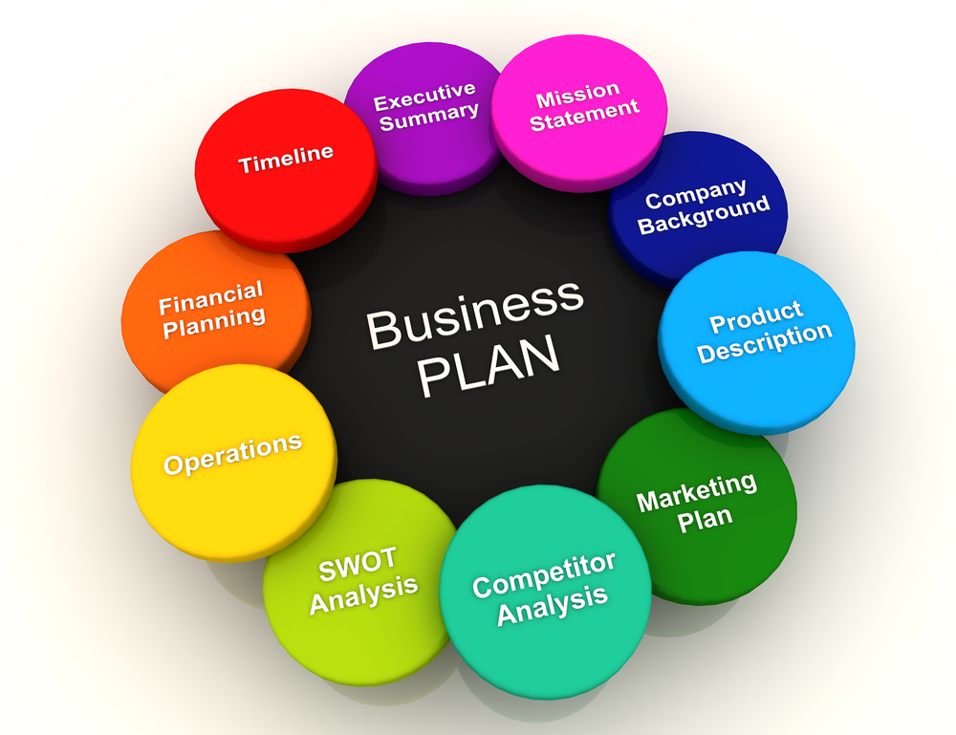
Struktura Podnikatelského plánu (Business Plan)

Slide 11
STRUKTURA PODNIKATELSKÉHO PLÁNU
Obsah
Titulní strana
Celkové shrnutí
Charakteristika firmy a jejích cílů
Definice produktu
Definice trhu
Marketingová a prodejní strategie
Technicko-technologická charakteristika
Finanční část
Informace o řízení podniku
Vztah k životnímu prostředí
Hodnocení rizik
Poradenská a technická pomoc
Přílohy

Slide 12
TITULNÍ STRANA
Název projektu
Logo
Kontaktní údaje
Sídlo
Údaje o podnikateli

Slide 13
EXECUTIVE SUMMARY - SHRNUTÍ
Jméno a místo podnikání
Obchodní koncept
Prodávaný produkt/služba
Plněná potřeba na trhu
Konkurenční výhoda
Klíčové faktory úspěchu
Ziskovost
Momentální situace
Účel podnikatelského plánu
Potřeba investice

Slide 14
POPIS SPOLEČNOSTI – 4 ČÁSTI
Základní informace o společnosti
Vize
Partneři
Investice

Slide 15
1. Základní informace o společnosti
Druh podnikání a odvětví
Právní subjektivita
Vlastnictví firmy/management
Založení podniku
Lokace
Majetek, zařízení a zázemí
Relevantní historie (významné milníky, úspěchy)

Slide 16
2. Vize
Poslání
Fáze, v níž se společnost nachází
Plán realizace startupové fáze
Budoucí rozvoj společnosti

Slide 17
3. Partneři
Vyjmenování strategických partnerů
Potenciální partneři
Přínos spolupráce

Slide 18
4. Investice
Nároky na investora
Forma spolupráce
Finanční/strategická pomoc
Výše investice versus podíl ve společnosti

Slide 19
POPIS PRODUKTU (VÝROBKU/SLUŽBY)
Vyjmenovat a popsat produkty, výrobky/služby (hlavní rysy)
Vylepšení dosavadních služeb nebo zcela nový objev
Potřeba a problémy na trhu
Saturování potřeba a výhody pro zákazníka
Zpětná vazba od zákazníků
Zákazníkovo důvod pro koupi
Budoucí produkty (strategie do budoucna, stádium vývoje a vztah mezi vývojem a potřebou trhů)

Slide 20
KONKURENČNÍ SROVNÁNÍ
Obecné srovnání produktů s konkurencí
Silné a slabé stránky produktů
Specifické rysy (odlišení se od konkurence)
Unikátnost a konkurenční výhoda (cena, kvalita, služby)

Slide 21
TECHNOLOGIE (pouze u projektů v kontaktu s technologií)
Technologické produkty
Technologie zasahující produkt (výrobní procesy)
Technologie jako zdroj konkurenční výhody
Zabezpečení (patenty, licence, užitné vzory)

Slide 22
ANALÝZA TRHU
Sektor
Analýza dodavatelů
Analýza zákazníků
Analýza konkurence

Slide 23
1. Sektor
Charakter sektoru/odvětví (dynamika, trendy)
Analýza makrookolí (PEST analýza)
Velikost trhu (počet uživatelů, objem tržeb, budoucí vývoj)
Příležitosti na trhu (SWOT analýza)
Konkrétní segmenty pro zacílení
Bariéry vstupu na trh

Slide 24
2. Analýza dodavatelů
Infrastruktura
Chování dodavatelů
Dodavatelská síť
Diverzifikace dodavatelské sítě
Strategičtí dodavatelé

Slide 25
3. Analýza zákazníků
Popis potencionálního zákazníka/cílové skupiny (věk, oblast, pohlaví, vzdělání, odvětví, zájem)
Potřeby/problémy potencionálního zákazníka
Vzorce chování potencionálního zákazníka
Reálné touhy zákazníků (produkt, který chce zákazník, ne který je ideální podle výrobce)
Zákaznický důvod upřednostnění společnosti před konkurencí
Uživatel produktu (zákazník nakoupí, uživatel užívá)

Slide 26
4. Analýza konkurence
Srovnání s konkurencí (standard v sektoru)
Přímá/nepřímá konkurence
Potencionální konkurence
Hrozby od konkurence
Nejsilnější hráči v odvětví (pozice společnosti proti nim)
Positioning společnosti
Faktory úspěchu
Konkurenční výhoda (udržitelnost, unikátnost, doba opsání výhody konkurencí)

Slide 27
STRATEGIE A IMPLEMENTACE
Propagace/marketing
Prodejní strategie

Slide 28
ČÁSTI MARKETINGOVÉ STRATEGIE
Cenová strategie
Komunikační politika/propagace
Realizace marketingu

Slide 29
PRODEJNÍ STRATEGIE
Úskalí prodeje
Distribuční kanály
Přímý vs. nepřímý prodej
Osvědčený (existující) prodej
Historické výsledky
Prémiových služby/slevy

Slide 30
POPIS TÝMU
Organizační struktura společnosti (funkce a rozdělení)
Management společnosti/projektu (filosofie, zázemí, zkušenosti, kompetence)
Klíčoví členové (úspěchy, know-how, talent)
Přidaná hodnota týmu
Vyčíslení pracovníků (vymezení pravomocí, kompetence, popis práce)
Náklady na tým
Nedostatky v obsazení pozic
Personální plán
Mentorování, vzdělávání
Pokrytí klíčových oblasti
Transformace týmu na fungující společnost
Vnímání strategie a vize týmem

Slide 31
FINANČNÍ ANALÝZA
Vložený kapitál
Startupové náklady
Náklady na produkt/službu
Ostatní náklady
Strategie získávání zdrojů – silné vs. slabé stránky
Příjmy z podnikání – marže, affiliate
Předpoklady pro finanční výkazy a ukazatele
Odhadovaný výkaz zisku a ztrát
Odhadovaný výkaz cashflow
Odhadovaná rozvaha
Finanční ukazatele – analýza bodu zvratu, ukazatele rentability, likvidity, aktivity, zadluženosti a další

Slide 32
PODNIKATELSKÝ PLÁN - OTÁZKY
Produkt – výrobek, služba
Tým
Zákazník
Konkurenční firmy
Konkurenční produkty (výrobky, služby)
Dodavatelé, odběratelé
Prodej
Propagace
Firma
Investor

Slide 33
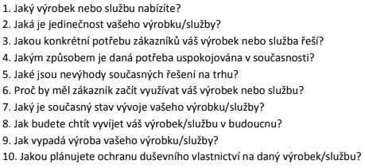
PRODUKT (výrobek, služba)

Slide 34
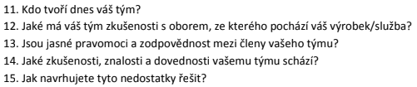
TÝM

Slide 35
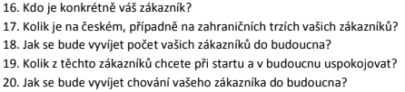
ZÁKAZNÍK

Slide 36
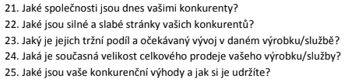
KONKURENČNÍ FIRMY

Slide 37
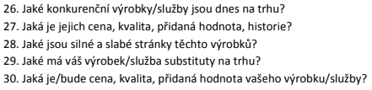
KONKURENČNÍ PRODUKTY
(VÝROBKY, SLUŽBY)

Slide 38
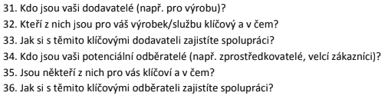
DODAVATELÉ, ODBĚRATELÉ

Slide 39
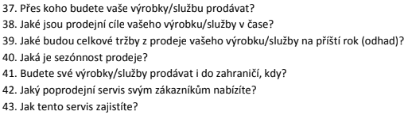
PRODEJ

Slide 40
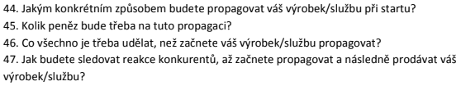
PROPAGACE

Slide 41
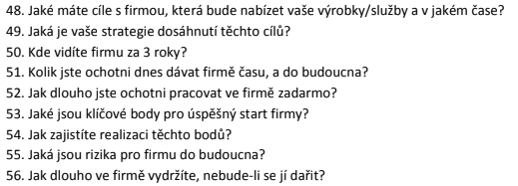
FIRMA

Slide 42
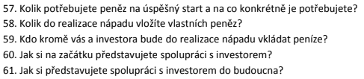
INVESTOR

Slide 43
PORTEROVA ANALÝZA (P5F)

Slide 44
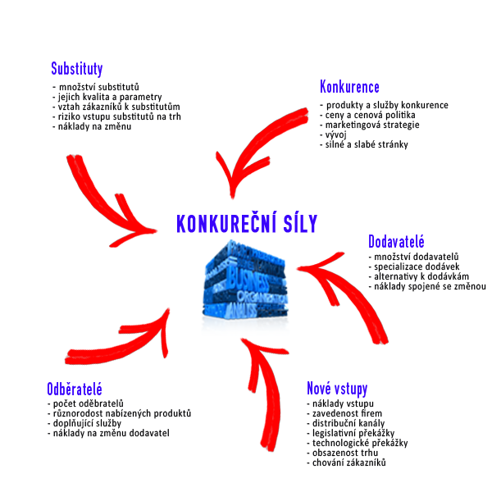
PORTEROVA ANALÝZA PĚTI KONKURENČNÍCH SIL (P5F)

Slide 45
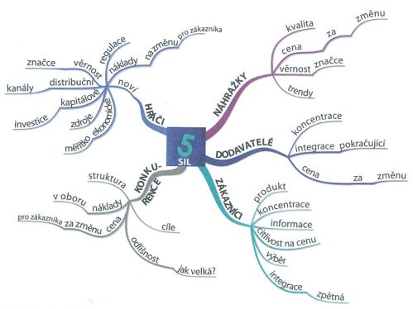
PORTEROVA ANALÝZA PĚTI SIL (P5F)

Slide 46
STÁVAJÍCÍ KONKURENCE
Dva základní typy konkurenční výhody
v reálném ekonomickém prostředí:
  Nákladová
  Diferenciační

Slide 47
NEJČASTĚJI POUŽÍVANÉ NÁSTROJE PRO ZVÝŠENÍ PODÍLU NA TRHU
Technologické inovace
Cenové závody
Reklamní bitvy
Poskytování lepších zákaznických služeb
Nové výrobky

Slide 48
FAKTORY INTENZITY KONKURENČNÍ SÍLY
Množství firem na trhu
Dynamika růstu trhu
Fixní a skladovací náklady
Náklady spojené se vstupem firmy na trh

Slide 49
NOVÁ KONKURENCE
Bariéry vstupu nových hráčů na trh:
  Regulace vlády - sem patří třeba kapitálová přiměřenost u bank
  Patenty a know-how
  Aktiva nutná pro vstup na trh - například distribuční síť
  Vysoká loajalita zákazníků k zavedeným značkám

Slide 50
VLIV ODBĚRATELŮ (ZÁKAZNÍKŮ) - 1
Velká vyjednávací síla odběratelů:
  Velmi malý počet odběratelů – v takovém případě se objevuje velký tlak odběratelů na cenu produktů a na jejich kvalitu. V extrémním případě, kdy existuje pouze jeden odběratel, dostává se tento subjekt do pozice monopsonu a může si prakticky určovat cenu.
  Malé množství odběratelů kupuje většinu výstupu – tato skupina odběratelů se pak dostane do podobné pozice jako v případě celkově malého počtu odběratelů. Navíc výroba se standardizuje a přizpůsobuje požadavkům velkých odběratelů.
  Síla jednoho odběratele je tak velká, že dokáže koupit producenta, případně konkurenční odběratele.
  Odběratelé mají nízký zisk – při zvýšení ceny produktu hrozí odběratelé odchodem.
  Malá spojitost mezi výrobkem (službou) producenta a kvalitou konečného výrobku (služby).
  Výrobek je standardizovaný – není problém přejít k jinému dodavateli.

Slide 51
MONOPSON
Monopson je v ekonomii stav, kdy existuje pouze jeden subjekt na straně poptávky a zpravidla více subjektů na straně nabídky. Je to jedna
z forem nedokonalé konkurence, souměrná s monopolem.
Možné příklady odvětví:
  trh práce (sportovci, učitelé základních škol)
  zpracovatelé v zemědělství (např. zeleniny)
  elektrárny odebírající uhlí
  pokročilé zbraně (např. stíhačky)
  léčiva

Slide 52
VLIV ODBĚRATELŮ (ZÁKAZNÍKŮ) - 2
Malá vyjednávací síla odběratelů:
  Producenti se sjednocují – taková integrace může dojít až k převzetí některých odběratelů
  Existují velké náklady odběratelů na změnu dodavatele – k takové situaci dochází zvláště vlivem nízké standardizace výrobku
  Odběratelé jsou příliš fragmentováni – jednotliví odběratelé odebírají pouze velmi malou část produkce
  Jeden výrobce má na trhu velmi velký podíl – konkurence výrobce by neuspokojila poptávku v případě hromadného odchodu od tohoto výrobce s kritickým podílem na trhu

Slide 53
VLIV DODAVATELŮ
Silní dodavatelé:
  Odběratelé jsou pouze podružnými zákazníky dodavatelů
  Na trhu existuje pouze malé množství dodavatelů
  Hrozí jejich integrace ve větší celky
  Odběratelé by museli bez produktů dodavatelů zastavit produkci

Slide 54
SUBSTITUČNÍ PRODUKTY
Substitučními produkty jsou v Porterově modelu myšleny produkty z jiného průmyslového odvětví, které mohou dané produkty nahradit. Tedy pro jistou skupinu odběratelů mají stejnou funkci, jen jsou postaveny na jiné technologie. Hrozbou pro firmu je i jejich pouhá existence. Tyto výrobky se pak stávají konkurenčními a jejich cena má velký vliv i na analyzovanou firmu.

Slide 55
BOSTONSKÁ MATICE (BCG)

Slide 56
BCG MATICE
Pojem marketingu a managementu, označující portfoliový model strategie, který vyvinula americká společnost Boston Consulting Group.
Matice ukazuje spojitosti mezi tempem růstu obchodů a konkurenční pozicí společnosti.
Slouží především manažerům společností jako pomoc při řízení a rozhodování se o zdrojích.
V oblasti skladového hospodářství nám ukazuje
v závislosti na financích, zajímavostí, prodej zboží na trhu, možnosti nárůstu či poklesu skladových zásob.

Slide 57
ANALÝZA PORTFÓLIA
Základem analýzy portfolia je tzv. Boston Consulting Group Business matice (matrix). Použití matice probíhá ve třech krocích:
  rozdělení podniku na strategické podnikatelské jednotky (SBU, Strategic Business Units),
  vzájemné porovnání jednotlivých SBU a jejich přínosů,
  vývoj strategických cílů s ohledem na jednotlivé SBU,
  Podle BCG matice jsou strategické podnikatelské jednotky rozděleny do čtyř kvadrantů podle toho, jaký podíl na trhu jednotlivé SBU zaujímají a jaký se předpokládá rozvoj konkurenčního okolí.

Slide 58
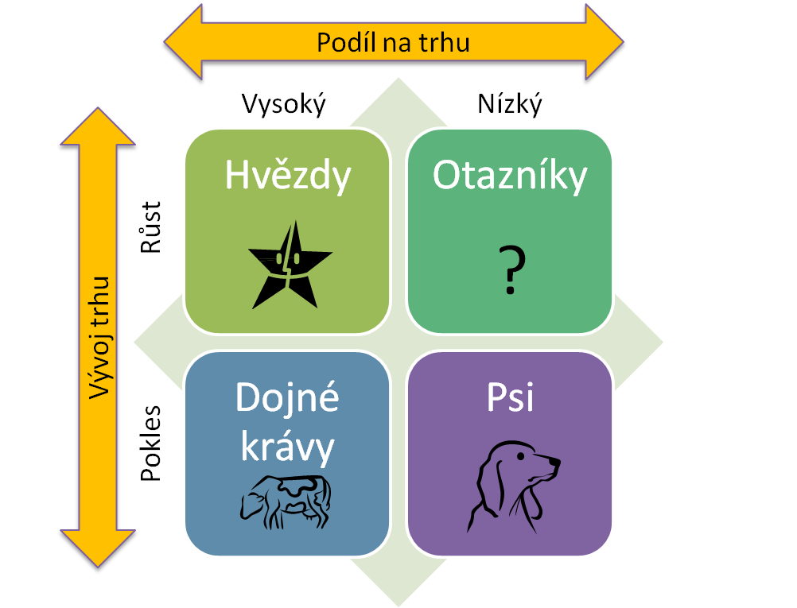
BOSTONSKÁ MATICE (BCG)

Slide 59
OTAZNÍKY
Jde o výrobky ve stádiu zavádění na trh, vyžadují značné finanční vstupy, ale jsou šancí do budoucna. Průzkum trhu rozhodne, jestli do nich dále investovat nebo je stáhnout.

Slide 60
HVĚZDY
Produkty, které mají nejlepší obchodní výsledky co do růstu tempa obratu, tak do podílu na trhu. Udržení těchto výsledků je také finančně náročné, ale výsledkem je vysoký zisk.

Slide 61
DOJNÉ KRÁVY
Hlavní finanční opora firmy, přinášejí vysoké zisky, aniž by vyžadovaly větší finanční vklady. Umožňují podporovat rozvoj nových aktivit, případně krýt ztráty z útlumu neziskových výrobků nebo aktivit.

Slide 62
BÍDNÍ PSI
Patří sem produkty, které končí svou komerční dráhu. Je na zvážení podniků, jak dlouho se vyplatí příslušný produkt udržovat na trhu a podporovat jejich prodej zesílenou marketingovou politikou.

Slide 63
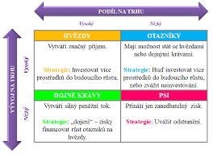
UŽITÍ - STRATEGIE

Slide 64
VYUŽITÍ
Je zřejmé, že jednotlivé produkty postupně mění svou pozici v portfoliu. Analýzy dosavadního vývoje a pravděpodobnosti budoucího vývoje těchto pozic jsou velmi dobrým základem pro stanovení marketingových cílů.

Slide 65
VYVÁŽENÁ TABULKA VÝSLEDKŮ (BSC)

Slide 66
BALANCED SCORECARD (BSC)
Balanced Scorecard (BSC) nepřekládá se, používá se zkratka BSC.
Jedná se o systém řízení a měření výkonnosti organizace, jehož základem je stanovení vyváženého systému vzájemně provázaných ukazatelů výkonnosti podniku.
Proto “balanced”.
Balanced Scorecard byl vyvinutý americkými konzultanty Robertem S. KAPLANEM
a Davidem P. NORTONEM v 90. letech 20. století.

Slide 67
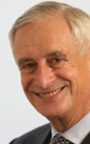
Robert S. KAPLAN nar. 1940
Professor of Strategic Management

Slide 68
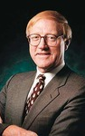
David P. NORTON nar. 1942
Professor of Strategic Management

Slide 69
PŮVODNÍ ZAMĚŘENÍ BSC
Metoda Balanced Scorecard byla původně zaměřena na strategické řízení organizace, ale postupně se také rozvinula na úroveň operativního řízení a představuje tak ucelený systém plánování a řízení.
Metoda pomáhá stanovit vyvážení strategických cílů a ty převést do specifických dílčích cílů, včetně ukazatelů a metrik a při jejich realizaci měřit výkonnost organizace.

Slide 70
STRUKTURA BSC
BSC původním návrhu pracuje se čtyřmi perspektivami hodnocení organizace:
  Finanční perspektiva
  Zákaznická perspektiva
  Procesní perspektiva
  Učení se a růst
V každé oblasti jsou nastaveny cíle a metriky jejich dosahování a provádí se měření
a hodnocení.
BSC tak úzce navazuje na MBO.

Slide 71
PERSPEKTIVY A ZÁKLADNÍ PRINCIP BSC
Perspektivy BSC mohou být ale klidně odlišné, nemusí to být právě tyto čtyři, jak je mnohdy mylně vykládáno.
Návrh právě těchto čtyř perspektiv není tím nejpodstatnějším principem Scorcardu.
Tím je princip vyváženosti jednotlivých cílů.
To je totiž na strategickém, ale i operativním řízení to nejtěžší a také nejzrádnější.
Lidé mají přirozenou tentenci plnit ty cíle, za které jsou chváleni nebo odměňováni.
Když bude jediným cílem firmy zisk, tak jsou ostatní věci, jako je například spokojenost zákazníků nebo dlouhodobý rozvoj firmy, odsunuty na vedlejší kolej.
Princip vyváženosti zabudovaný v BSC říká, že je dobré, aby se dva nebo více cílů vzájemně “hlídalo”.
Na jednoduchém příkladu: Dav vzájemně se hlídající cíle jsou například zisk a spokojený zákazník.

Slide 72
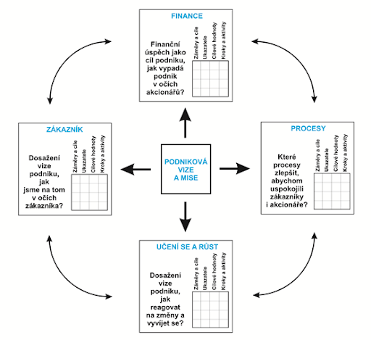
BALANCED SCORECARD

Slide 73
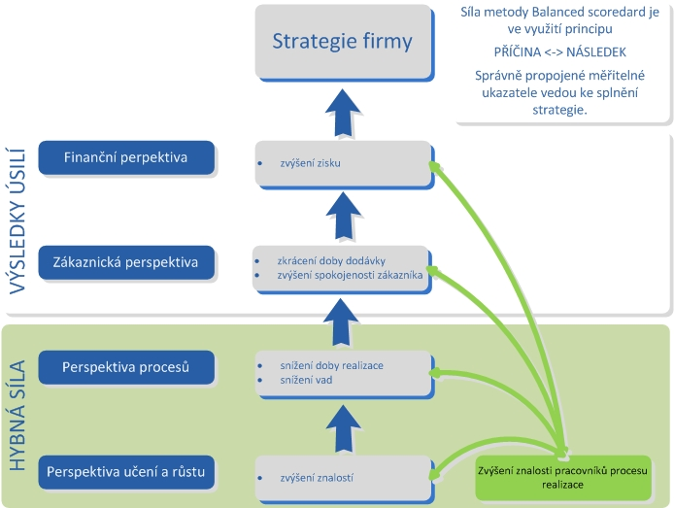
VYVÁŽENÁ TABULKA VÝSLEDKŮ (BSC)

Slide 74
„Cílem projektu BSC není vyvinout nový soubor měřítek. Měření – způsob popisu výsledků a záměrů – je jistě mocným motivačním a ověřovacím nástrojem. Ale měřící rámec BSC by měl být využit při vývoji nového manažerského systému. Rozdíl mezi měřícím a manažerským systémem je sice málo patrný, ale rozhodující. Měřící systém by měl být pouze prostředkem k dosažení důležitějšího cíle – strategického manažerského systému, který pomáhá získat zpětnou vazbu o implementované strategii.“
(R. S. KAPLAN, D. P. NORTON)

Slide 75
VYUŽITÍ BSC
Metoda Balanced Scorecard je univerzálně využitelná ve všech odvětvích - v průmyslu, obchodě, primárním sektoru, v sektoru služeb ale také ve veřejném sektoru.

Slide 76
ŘÍZENÍ PODLE CÍLŮ (MBO)

Slide 77
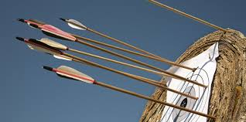
ŘÍZENÍ PODLE CÍLŮ

Slide 78
ŘÍZENÍ PODLE CÍLŮ (MBO)
Řízení podle cílů (anglicky Management by Objectives, zkratka MBO) používá se obvykle zkratka MBO i v češtině.
Je to metoda založená na stanovení
a vzájemném odsouhlasení cílů
a vyhodnocování úspěšnosti jejich dosahování.
Navrhl ji Peter F. DRUCKER.
Metoda MBO je specifickým způsobem rozvinuta
v metodě BSC (Balanced Scorecard), která navíc přidává nutnost vzájemné provázanosti jednotlivých cílů.

Slide 79
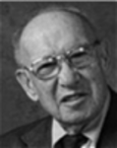
Peter Ferdinand DRUCKER
19. 11. 1909 –
11. 11. 2005 zakladatel moderního managementu jako samostatného teoretického oboru.

Slide 80
Řízení zůstane základní a dominantní institucí snad tak dlouho, jak bude trvat západní civilizace.“
(Peter F. Drucker)

Slide 81
ŘÍZENÍ PODLE CÍLŮ V PRAXI
Řízení podle cílů je především velmi přirozená.
Dává důraz na výsledek namísto způsobu jeho dosažení.
Dává větší volnost realizátorům úkolu (manažerům, ale i řadovým pracovníkům), kterým je umožněno rozhodnout se jaký způsob dosažení cíle je nejvhodnější (je tedy v protikladu např. vůči mikromanagementu).
Odpovědnost za splnění cíle a za vhodně zvolenou cestu k němu je přenesena na realizátora.
K této odpovědnosti musí mít také odpovídající pravomoce.
Metodu řízení podle cílů můžeme použít prakticky použít kdekoliv.
Její nevýraznější omezení je v tom, že přirozeně vyžaduje manažery, kteří jsou schopni samostatné práce a umí stanovit správně postup k dosažení stanovených cílů.

Slide 82
PESTLE ANALÝZA

Slide 83
PESTLE ANALÝZA
PESTLE analýza je analytická technika sloužící ke strategické analýze okolního prostředí organizace.
PESTLE (někdy PESTEL) je akronym a jednotlivá písmena znamenají různé typy vnějších faktorů:
  P – Political - politické – existující a potenciální působení politických vlivů,
  E – Economical - ekonomické – působení a vliv místní, národní
  a světové ekonomiky,
  S – Social - sociální – průmět sociálních změn dovnitř organizace, součástí jsou i kulturní vlivy (lokální, národní, regionální, světové),
  T – Technological - technologické – dopady stávajících, nových
  a vyspělých technologií,
  L – Legal - legislativní – vlivy národní, evropské a mezinárodní
  legislativy,
  E – Ecological - ekologické (environmentální) – místní, národní
  a světová problematika životního prostředí a otázky jejího řešení.

Slide 84
PODSTATA PESTLE ANALÝZY
Podstatou PESTLE analýzy je identifikovat pro každou skupinu faktorů ty nejvýznamnější jevy, události, rizika a vlivy, které ovlivňují nebo budou ovlivňovat organizaci.
Metoda PESTLE je součástí metod používaných v oblasti analýzy dopadů.
Někdy bývá použita jako vstup analýzy vnějšího prostředí do SWOT analýzy.

Slide 85
ZJEDNODUŠENÁ VARIANTA – PEST ANALÝZA
Někdy se používá také podobná zjednodušená varianta nazývaná PEST analýza:
  P – politické – existující a potenciální působení politických vlivů
  E – ekonomické – působení a vliv místní, národní
  a světové ekonomiky
  S – sociální – průmět sociálních změn dovnitř organizace
  T – technologické – dopady nových a vyspělých technologií

Slide 86
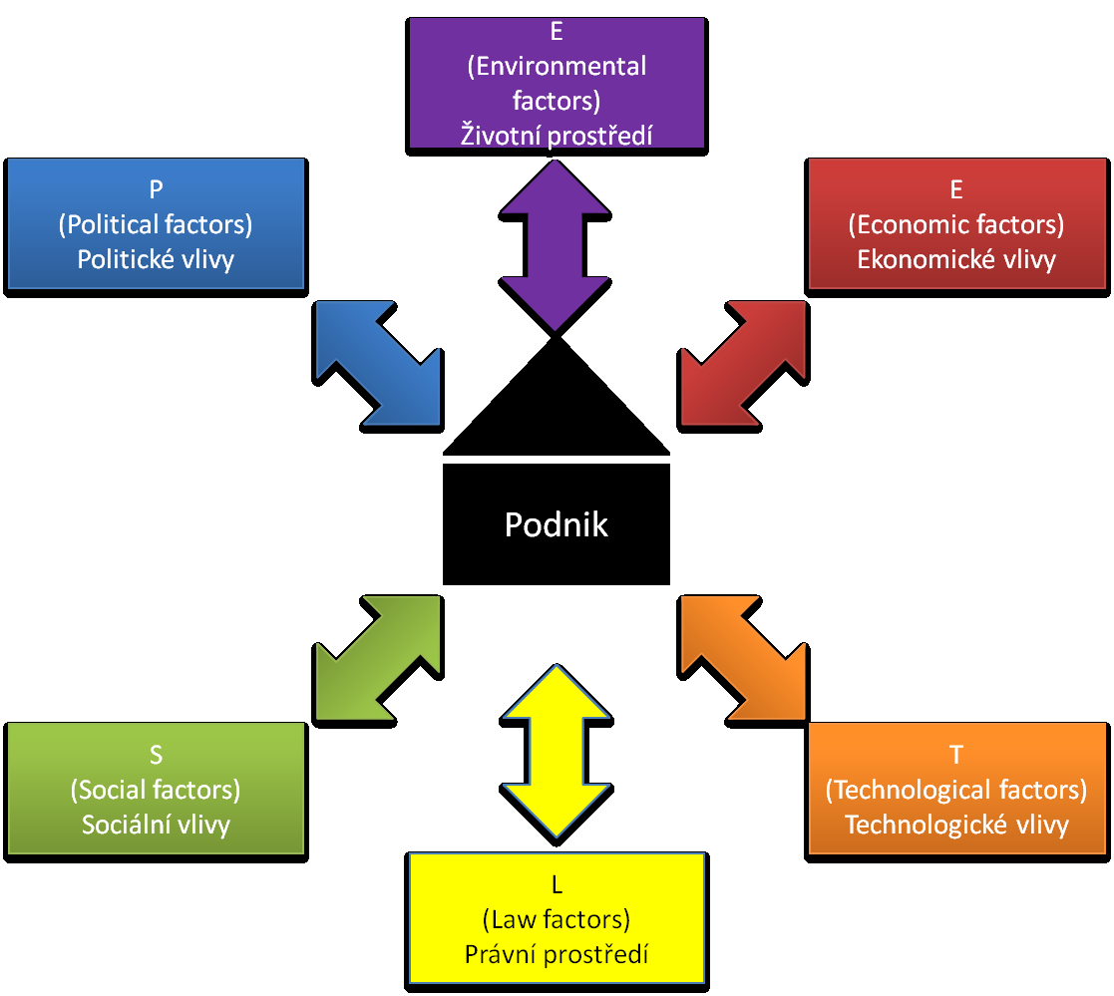
PESTEL ANALÝZA

Slide 87
ALTERNATIVNÍ ANALÝZY
Někdy se používá název/zkratka STEEPLED analýza, kdy jsou faktory identické jako u PESTLE, ale jsou přidány etické (Ethics) a demografické (Demographic) faktory.
Alternativně se používá také název STEER analýza, kdy jsou v podstatě identické faktory uspořádány takto:
  S - socio-cultural - socio-kulturní faktory
  T - technological - technologické faktory
  E - economic - ekonomické faktory
  E - ecological - ekologické faktory
  R - regulatory - regulující faktory (legislativa jako regulace)
Jsou známy i další varianty jsou známy pod názvy jako SLEPT nebo STEP.

Slide 88
KLÍČOVÉ VÝKONNOSTNÍ UKAZATELE (KPI)

Slide 89
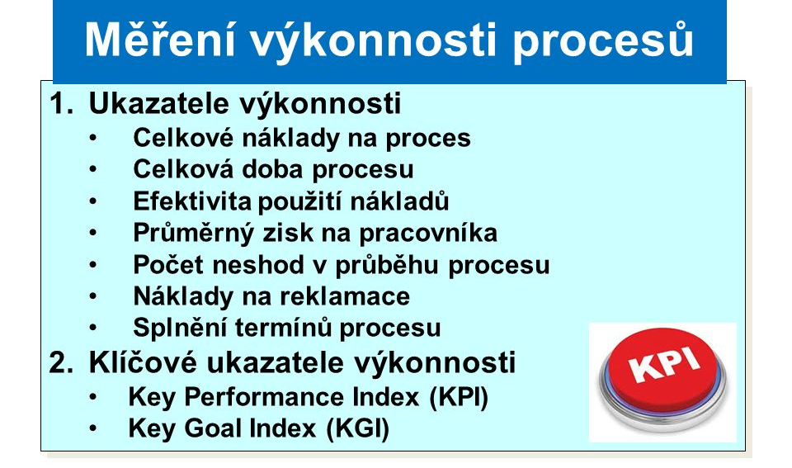
KLÍČOVÍ UKAZATELÉ VÝKONNOSTI

Slide 90
KPI
Key Performance Indicators, zkratka KPI.
Lze překládat jako klíčové ukazatele výkonnosti, nebo výkonové ukazatele, obvykle se používá zkratka KPI.

Slide 91
KPI
KPI označuje indikátory/ukazatele/metriky výkonnosti přiřazené procesu, službě, organizačnímu útvaru, celé organizaci.
KPIs vyjadřují požadovanou výkonnost (kvalitu, efektivnost nebo hospodárnost).
Používají se na všech úrovních řízení organizace, zejména ve strategickém řízení, řízení podle cílů a v řízení služeb (SOM).
  Ekonomické ukazatele
  Ukazatele kvality
  Ukazatele výkonnosti procesů
  Ukazatele IT služeb
  Ukazatele zásob
  Systém provázaných ukazatelů (BSC)

Slide 92
KPI - KGI
KPIs podobně jako cíle by měly splňovat podmínky SMART.
V užším významu se vztahují jen na procesy
a jsou pojímány jako doplněk ke KGI (Key Goal Indicators).
Zatímco KPI měří výkonnost procesu, KGI měří, jak se daří dosahovat cíle.

Slide 93
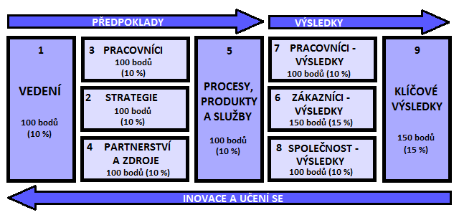
MODEL EXCELLENCE EFQM
(PARAMETRY
A JEJICH HODNOTY)

Slide 94
LITERATURA
PAWLICZEK, A. Moderní nástroje efektivního managementu. 1. vyd. Moravská vysoká škola Olomouc, Olomouc: 2017, 148 s.

